Slide 1
Здоровье
ребенка в детском саду

Slide 2
ОТ ЧЕГО ЗАВИСИТ ЗДОРОВЬЕ ДЕТЕЙ
Эмоциональное состояние ребенка в семье и дома
Образ жизни в семье
Наследственность
Экология
Качество питания
Уровень медицины

Slide 3
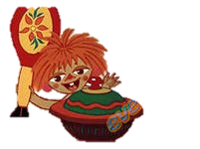
РЕЖИМ
ПИТАНИЕ
ЗАКАЛИВАНИЕ
КОМПОНЕНТЫ ЗОЖ
БЛАГОПРИЯТНАЯ
ПСИХОЛОГИЧЕСКАЯ
ОБСТАНОВКА В СЕМЬЕ
ПРОГУЛКА
ФИЗИЧЕСКОЕ РАЗВИТИЕ

Slide 4
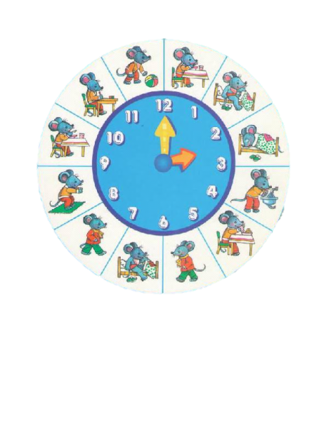
РЕЖИМ ДНЯ
Режим –это оптимально сочетаемые периоды бодрствования и сна детей в течении суток. Режим дисциплинирует детей и приучает их к определенному ритму жизни.
Питание
прогулка
сон
Деятельность
Двигательная активность
Отдых
(игра)

Slide 5
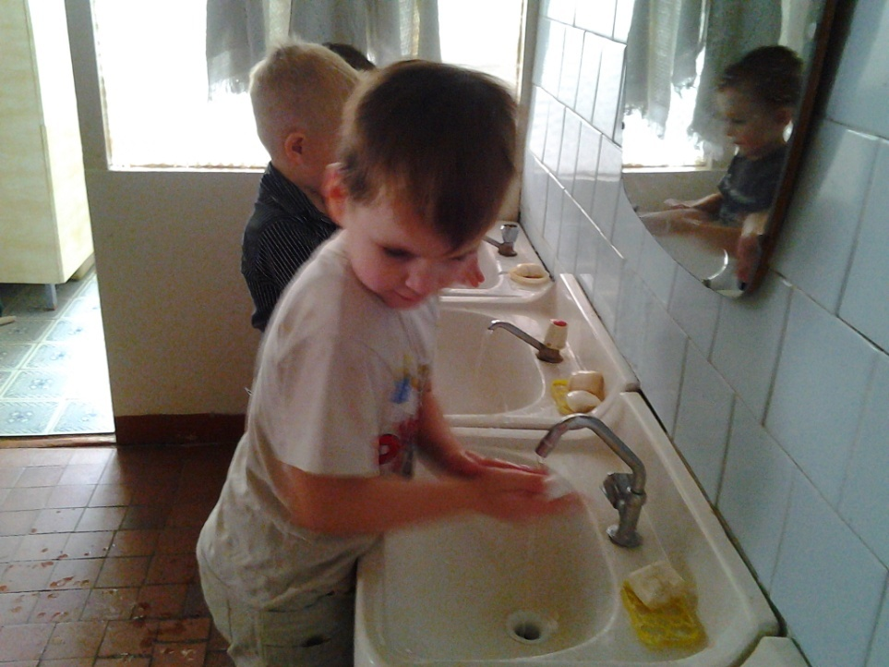
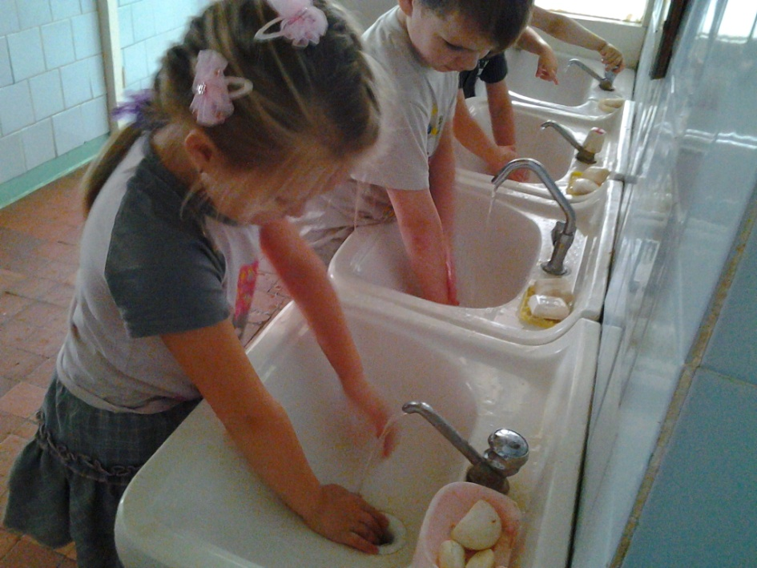
КуК
КУЛЬТУРНО - ГИГИЕНИЧЕСКИЕ НАВЫКИ

Slide 6
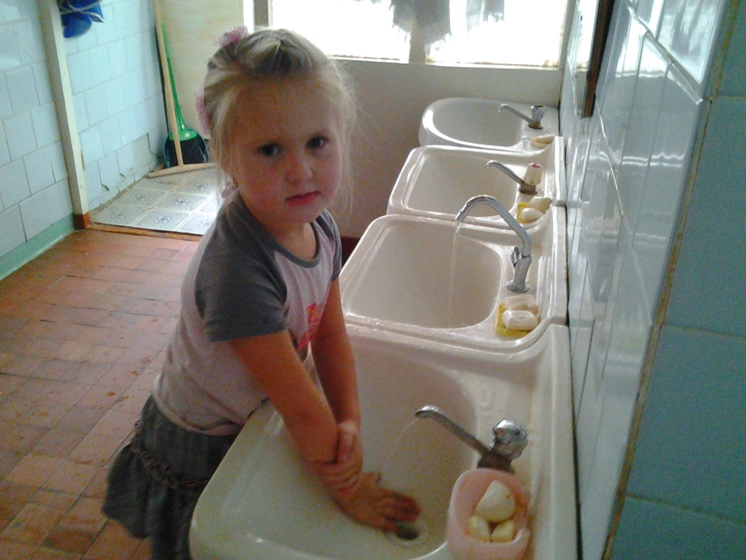
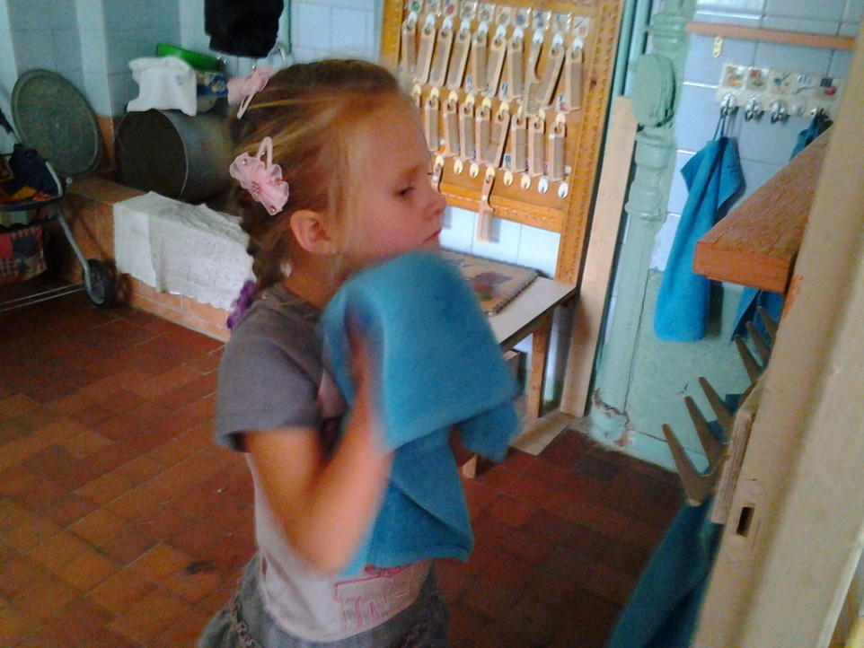
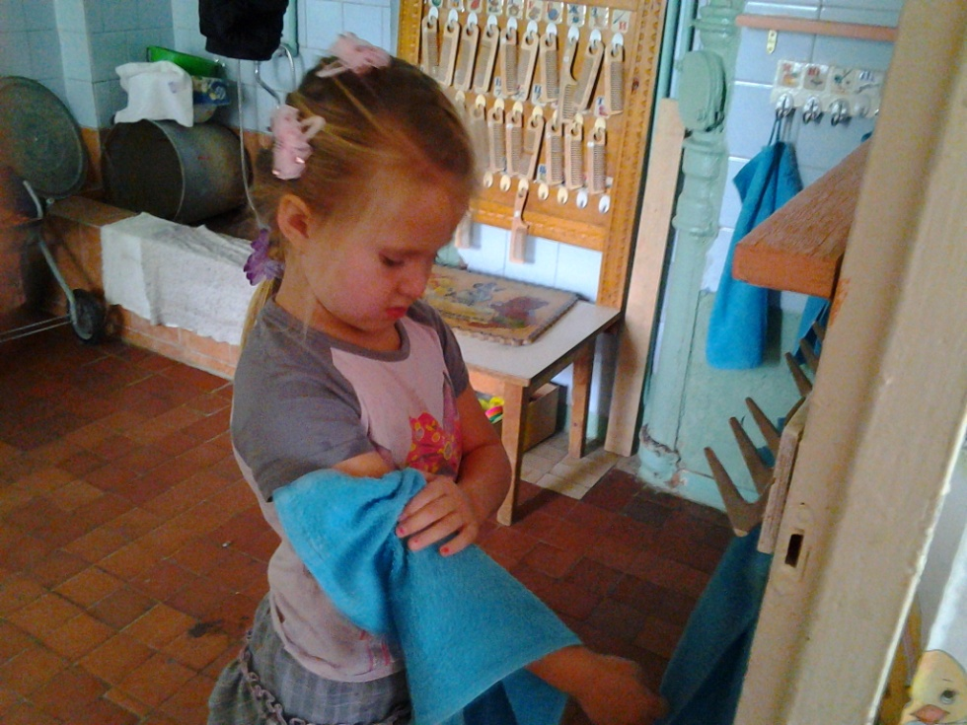

Slide 7
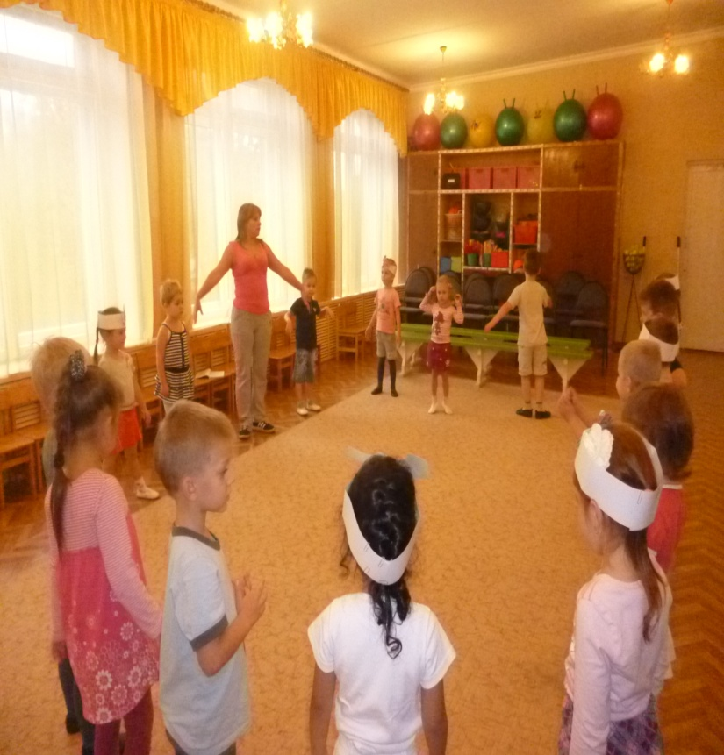
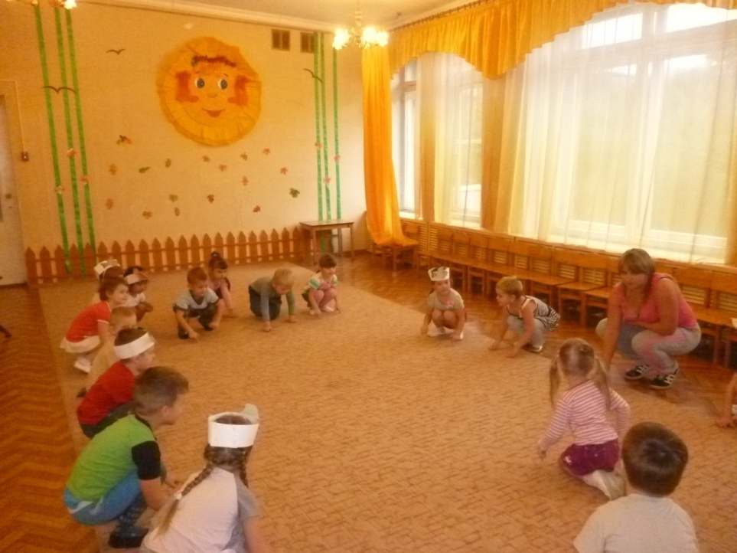
У
УТРЕННЯЯ ГИМНАСТИКА

Slide 8
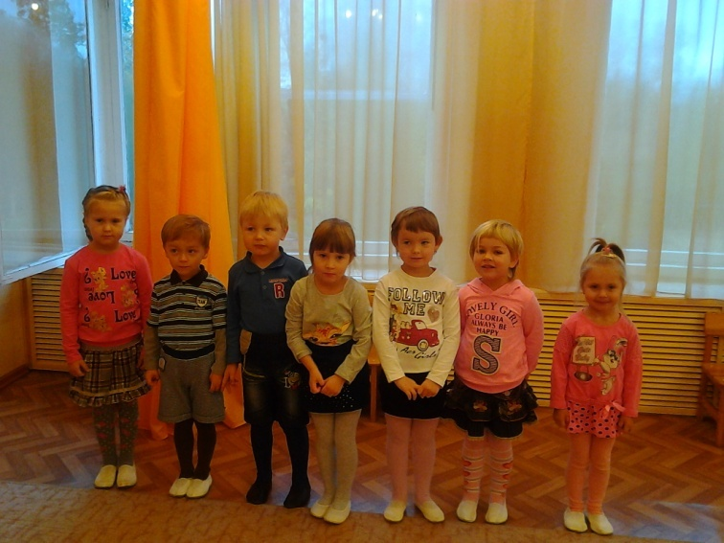
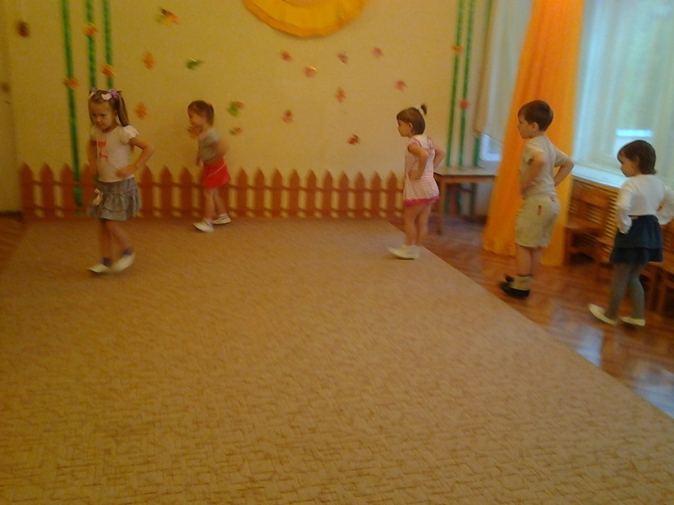
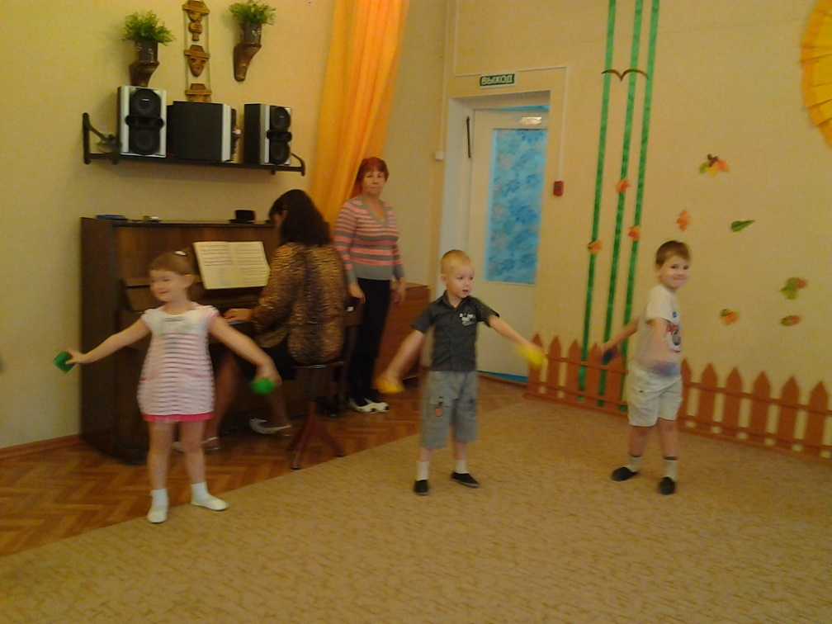

Slide 9
рр
ФИЗИЧЕСКАЯ КУЛЬТУРА
основных движениях(ходьба, бег ,прыжки , бросание, ловля , метание, ползание и лазание)
подвижных играх
построениях и перестроениях
спортивных упражнениях
общеразвивающих(для рук и плечевого пояса, для туловища , для ног)

Slide 10
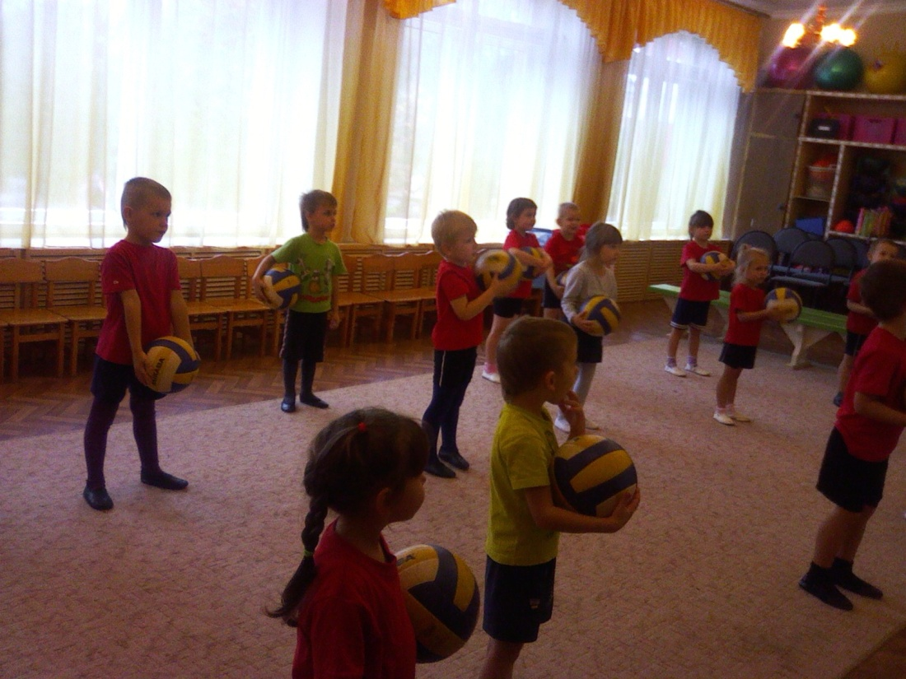
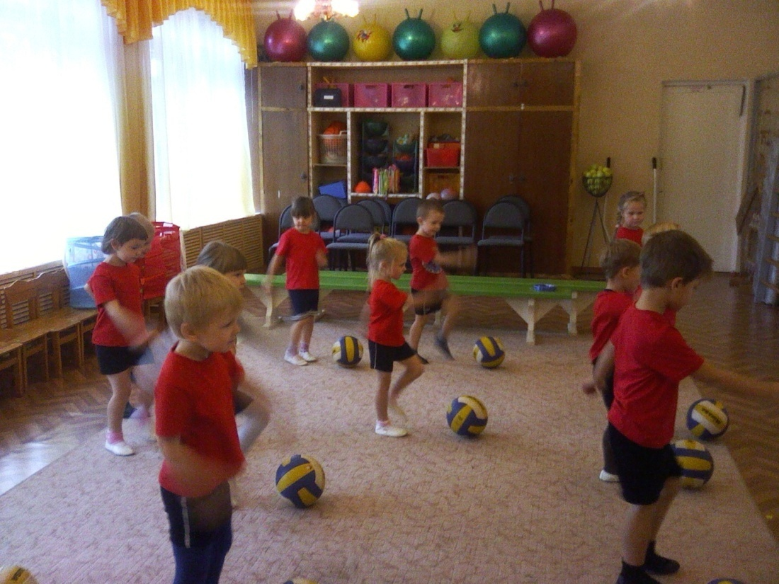

Slide 11
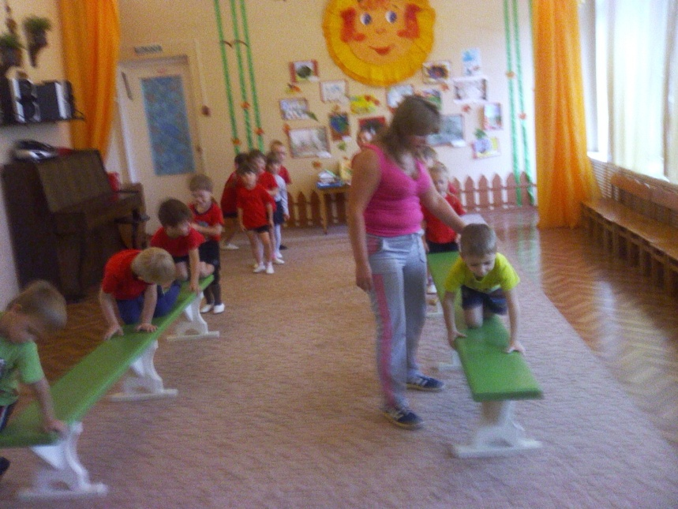
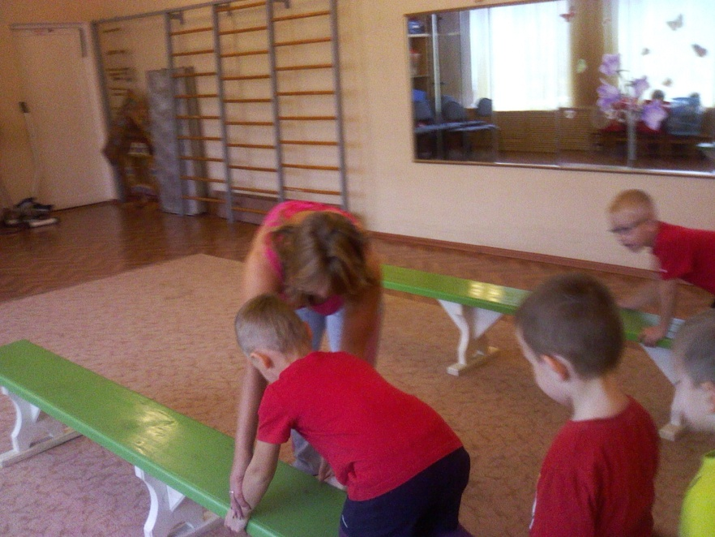
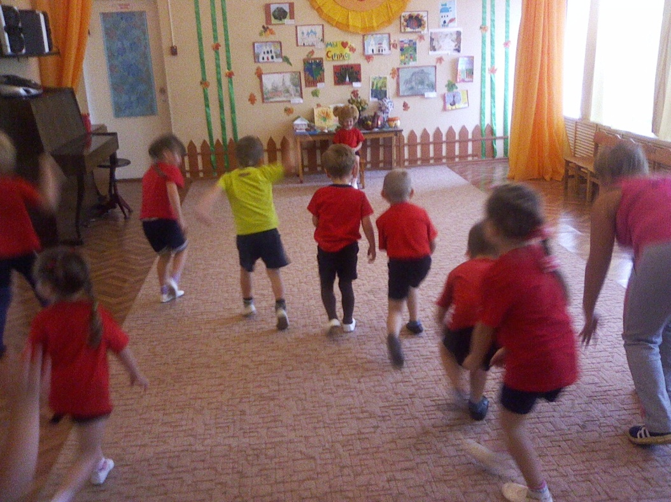

Slide 12
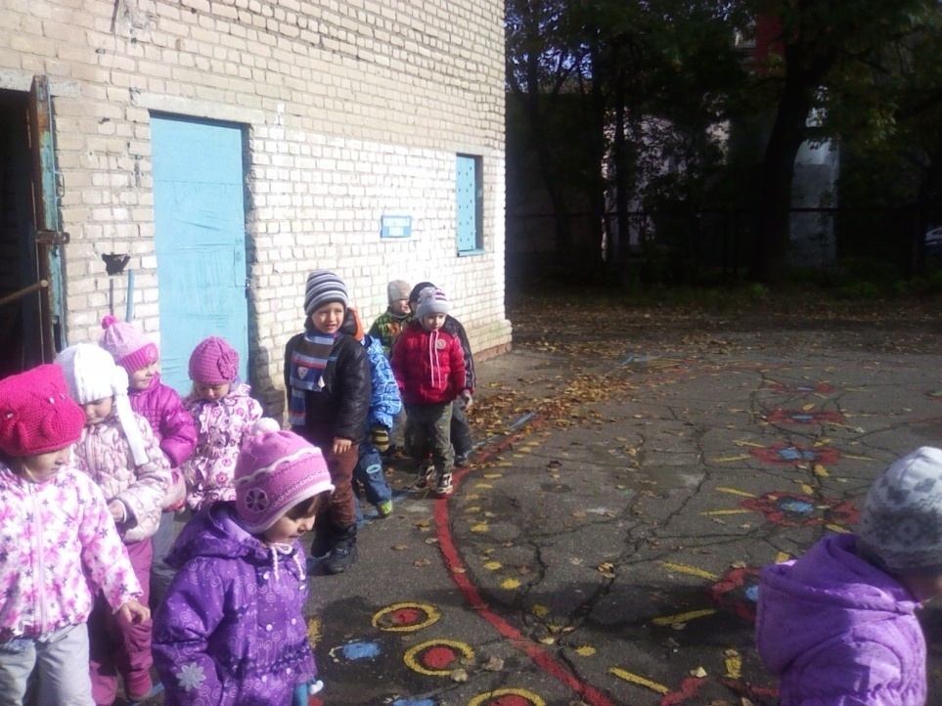
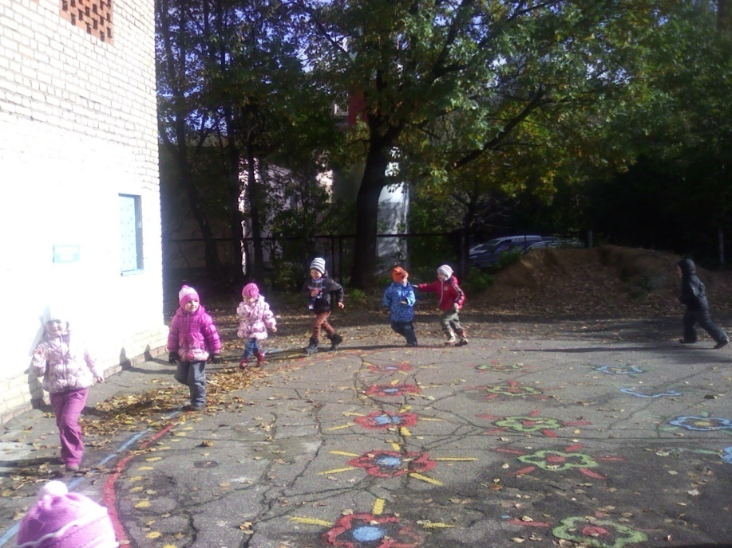
фф
ФИЗИЧЕСКАЯ КУЛЬТУРА НА ВОЗДУХЕ

Slide 13
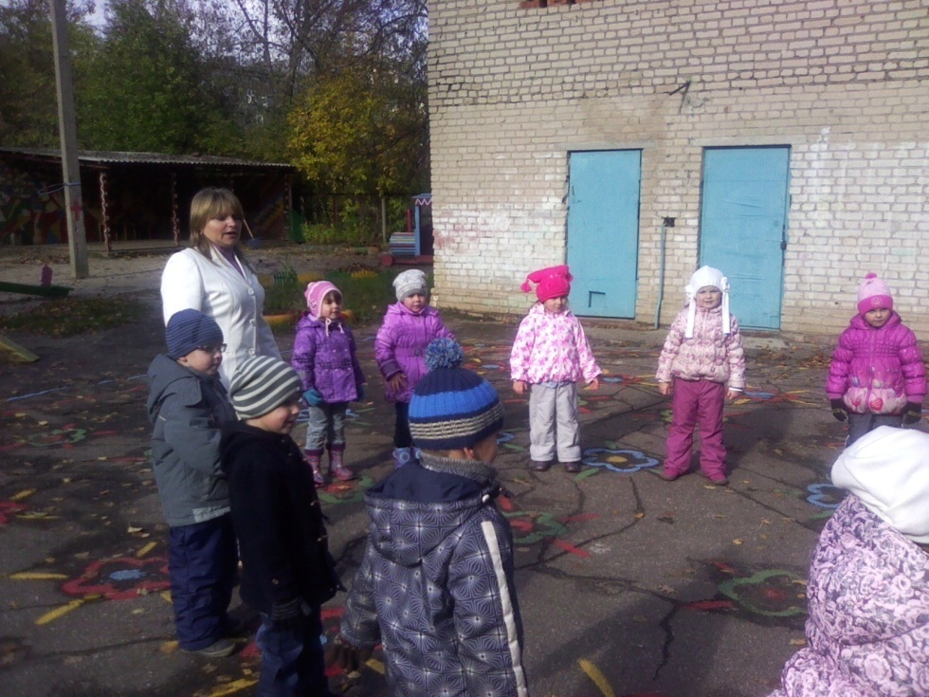
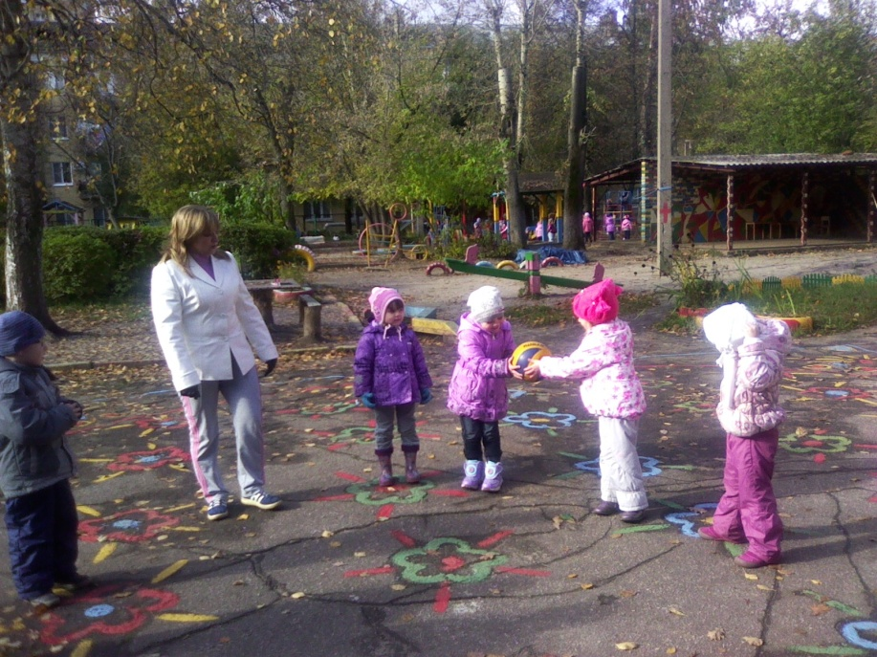
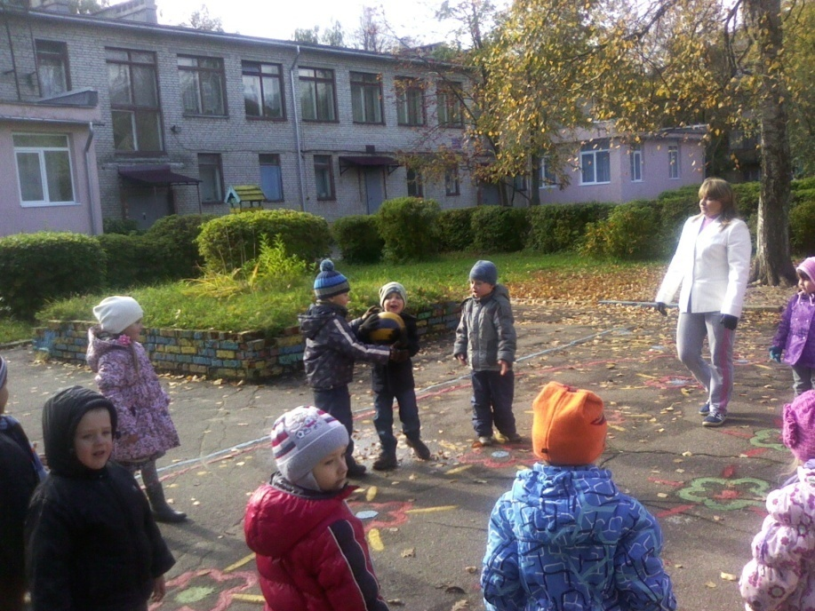

Slide 14
ии
ЗАКАЛИВАНИЕ
Контрастное воздушное закаливание(из теплого в «холодное»)
Хождение босиком
Полоскание горла прохладной кипяченной водой
Notes:
Повышение устойчивости организма к неблагоприятному воздействию ряда факторов окружающей среды путем систематического кратковременного воздействия на организм этих же факторов в малых дозах.

Slide 15
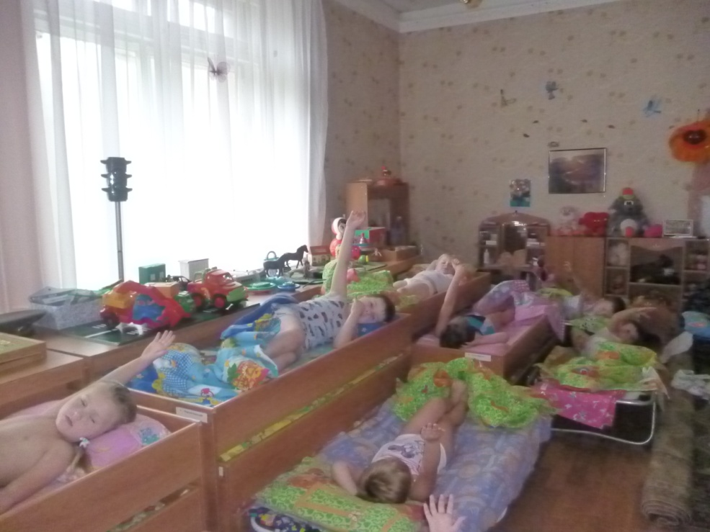
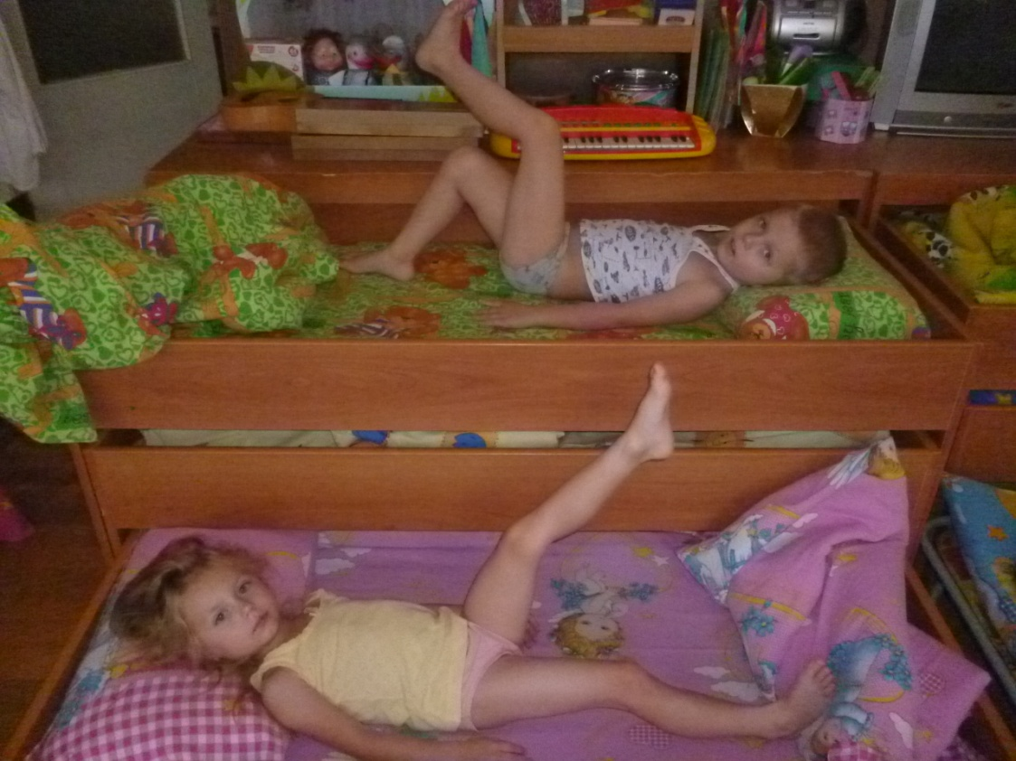

Slide 16
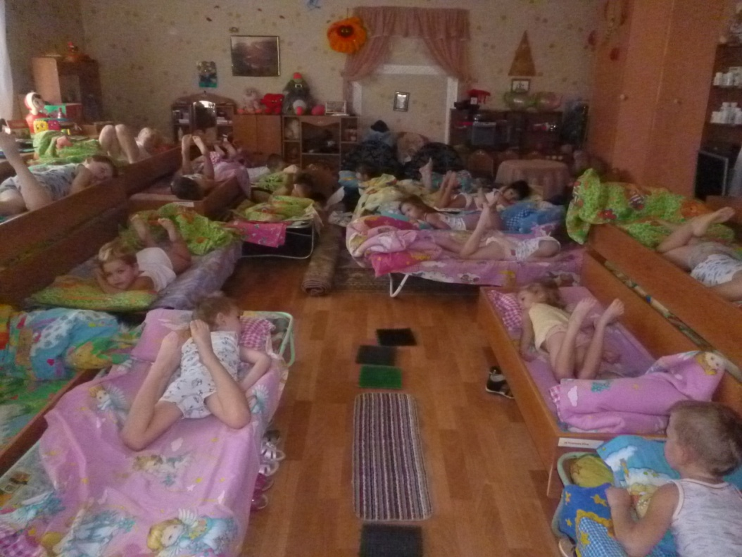
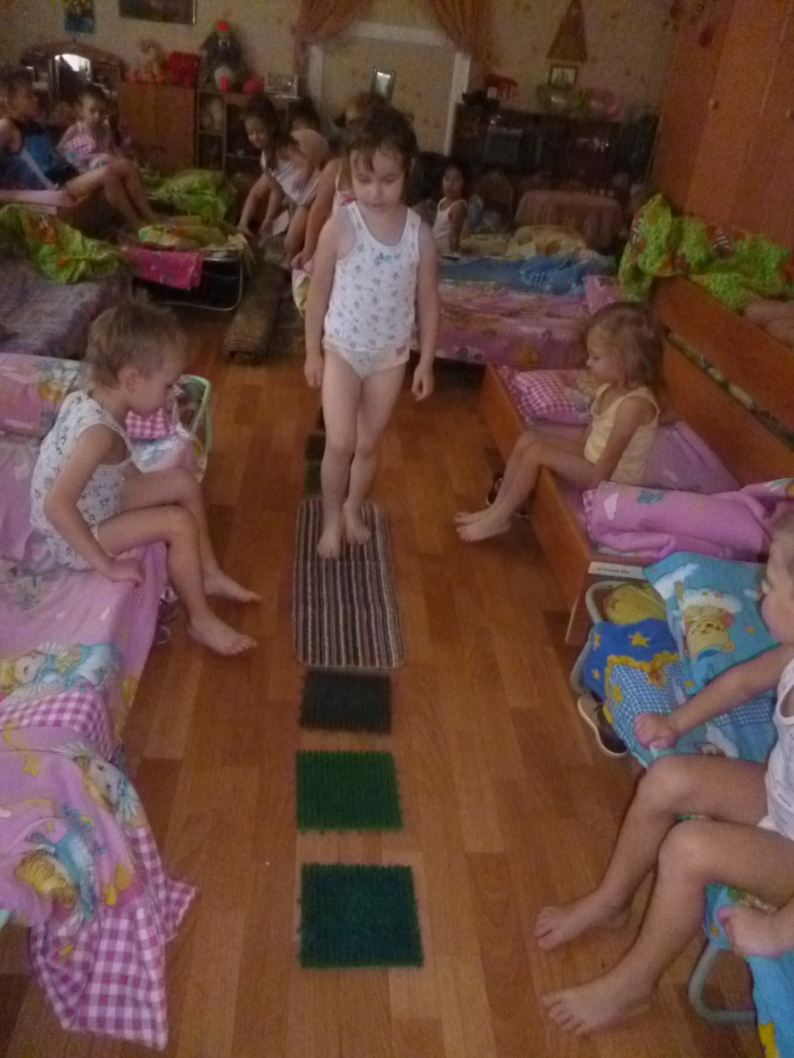

Slide 17
Работа в детском саду\здоровье в детском саду\ЗДОРОВЬЕ ДЕТЕЙ В НАШИХ РУКАХ! - Советы доктора !—f(Будь здоров!)-- - Будь здо
ров!
!--endif-- - Будь здоров! - mdoy324.htm
Работа в детском саду\здоровье в детском саду\ЗДОРОВЬЕ ДЕТЕЙ В НАШИХ РУКАХ! - Советы доктора
Работа в детском саду\здоровье в детском саду\Наше здоровье - в наших руках!!!
Сайт детского сада №21 г. Ишима.htm
..\Pictures\i.jpg слон
..\Pictures\i (12).jзакаливание
..\Pictures\i (29).jpg
C:\Users\Igor\Pictures\yandsearch.htm смайлики
Здоровье детей в наших руках здоровье ребенка, воспитание, развитие ребенка, иммунитет, питание ребенка, бесплодие, коралловый клуб.htm
Как правильно одеть ребенка на улицу рекомендации педиатров.htm
..\Pictures\i (13).jpg
..\Pictures\i (16).jpg
..\Pictures\i (25).jpg
..\Pictures\i (28).jpg
..\Pictures\i(29).jpg
..\Pictures\i(30).jpg
..\Pictures\i (80).jpg
!--if(Будь здоров!)-- - Будь здоров! !--endif-- - Будь здоров! - mdoy324.htm

